Slide 1


Globulețele cu gânduri bune
Ședință cu părinții
Decembrie 2024

Slide 2

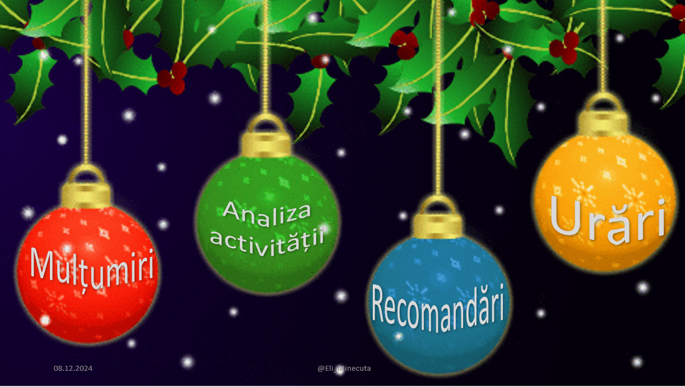
Analiza
activității
Urări
Mulțumiri
Recomandări

Slide 3
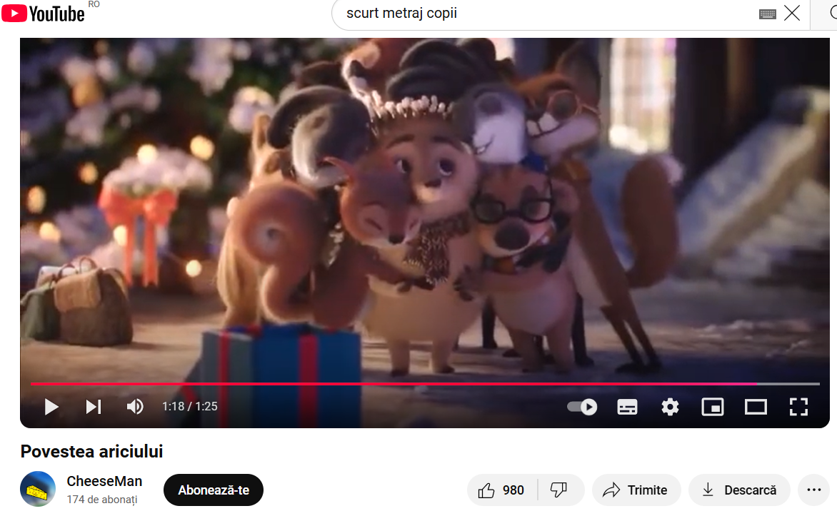
Spargerea gheții
Povestea ariciului
https://www.youtube.com/watch?v=8kuft2poFf8

Slide 4
Mulțumiri
Implicare
Colaborare
Promptitudine

Slide 5
Analiza activității
Situația la învățătură
Situația la disciplină
Comunicări din partea profesorilor de la clasă
Organizarea Serbării de Crăciun
Prezentarea proiectelor desfășurate

Slide 6
Recomandări
Să citească zilnic.
Să exerseze calculele matematice.
Să se bucure de natură.
Să participe la diferite activități casnice împreună cu cei din familie.

Slide 7
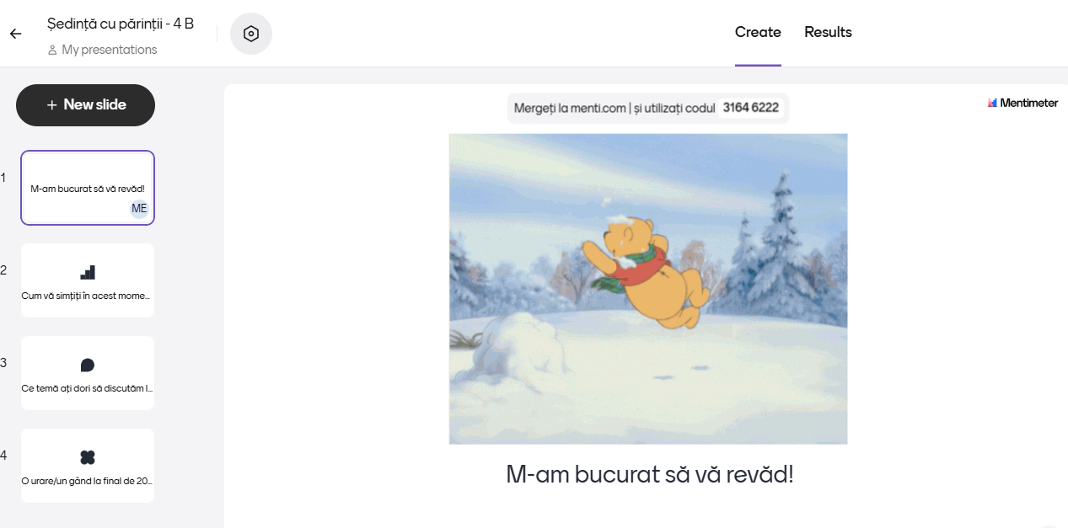
Mentimeter

Slide 8

Urări

